Slide 1


اليـــــوم : الإثنين
التاريخ: 16-1-2022 23 من جمادى الآخرة 1444هـ.
المـــادة : اللغة العربية.
عنوان الدرس : نحو
( ...................)
المدرسة : العين التمهيدية
KS2 5ABCD
Mona Mohamed

Slide 2




سنبدأ الآن بتسجيل الحضور والغياب
الحضور والغياب

Slide 3


خطة سير الدرس
التقييم
عرض الدرس
نواتج التعلم
الخاتمة
التهيئة

Slide 4
تهيئة حافزة:
العب وتعلم: اختر من الكلمات التي في الصندوق وكون جملة اسمية تخلو من أي فعل، ثم أعربها.
الطالب – السماء – نظر – إلى – مجتهد – جميلة - في – يلعب – الحديقة -

Slide 5
الطالب مجتهد. - السماء جميلة.
مجتهد | الطالب
جميلة | السماء
خبر مرفوع وعلامة رفعه الضمة | مبتدأ مرفوع وعلامة رفعه الضمة
في الحديقة ( خبر شبه جملة) | الطالب

Slide 6
يتابع
هيا أجب عن الأسئلة الآتية، ثم استنتج عنوان الدرس:
الجمل التي استخرجناها كانت تسمى .................... وتتكون من ...............،.......................
المعنى في الجمل الاسمية يدل على ................. ( الثبات – الماضي – الأمر )
كيف يمكن تحويل الجملة إلى زمن الماضي بدون تغيير المعنى؟

Slide 7
يتابع
هيا أجب عن الأسئلة الآتية، ثم استنتج عنوان الدرس:
الجمل التي استخرجناها كانت تسمى .................... وتتكون من ...............،.......................
جملًا اسمية
خبرًا
مبتدأ
درسنا اليوم هو: الأفعال الناسخة (كان وأخواتها)
المعنى في الجمل الاسمية يدل على ................. ( الثبات – الماضي – الأمر )
كيف نحول الجمل إلى زمن الماضي فقط؟

Slide 8

سؤال التفكير الناقد:
هل يمكن أن تعتمد اللغة العربية على الجمل الفعلية فقط؟ وضح ذلك

Slide 9
تغذية راجعة
أنواع الجملة
جملة فعلية
جملة اسمية
مفعول به
فعل
فاعل
خبر
مبتدأ

Slide 10


ماذا سنتعلم اليوم ؟
نواتج التعلم:
أن يقرأ الطالب الأمثلة قراءة جهرية صحيحة.
أن يحدد الأفعال الناسخة واسمها وخبرها.
أن يعرب الطالب جملة كان وأخواتها إعرابًا صحيحًا.

Slide 11



سنتعلّــــــــم :
عناصر جملة كان :
المقصود بعناصر الجملة: هي العناصر الأساسية التي لا تستقيم الجملة إلا بوجودها مجتمعة .
تتكون جملة كان من ثلاثة عناصر:
الربط بمادة الرياضيات
جملة كان
خبرها
اسمها
كان

Slide 12
أن يقرأ الطالب الأمثلة قراءة جهرية صحيحة.
اقرأ الأمثلة الآتية ولاحظ الفرق:
كانَ الماءُ ساخناً.
1- الماءُ ساخنٌ.
أصبحت الشجرةُ مورقةً.
2- الشجرةُ مورقةٌ.
أمسى الشارعُ مزدحمًا.
3- الشارعُ مزدحمٌ.
2- تحوّل الزمن
1- حركة الخبر
ما الذي تغيّر ؟

Slide 13
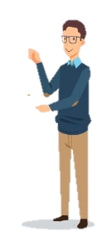
كان وأخواتها:
1-تدخل على الجملة الاسمية.
2-أفعالٌ ناسخة
3– أفعالٌ ناقصة
لا يتم معناه إلا بوجود الخبر
يغير الحركة ( الإعراب )
وتُغير المعنى

Slide 14
الاستنتاج :
1-على أي جملة تدخل كان ؟
2- لماذا تعتبر فعلاً ناسخاً 3– لماذا تعتبر فعلا ناقصاً .
تغير الحركة أو( الإعراب )
لا يتم معناها إلا بوجود الخبر
وتدل على الزمن فقط

Slide 15
نشاط 1: (فكر..زاوج...شارك)
ادخل كانَ على الجملة الاسمية وغير ما يلزم:
جملة كانَ | الجملة الاسمية
 | الملعبُ واسعٌ .
 | البنتُ مهذبةٌ .
 | الولدُ نائمٌ.
 | العصفورُ صغيرٌ.
 | الأسماكُ ملونةٌ.
كانَ الملعبُ واسعًا .
أصبجت البنتُ مهذبةً .
أمسى الولدُ نائمًا.
كانَ العصفورُ صغيرًا.
كانتْ الأسماكُ ملونةً .

Slide 16


نستنتج أن أركان جملة كان:
كانَ
خبر منصوب
اسم مرفوع

Slide 17
حدد اسم كانَ وخبرها :
كانَ
اسم مرفوع
خبر منصوب
1- كانَ الولدُ نائمًا.
2- كانَ العصفورُ صغيرًا.
3- كانتْ الأسماكُ ملونةً .

Slide 18

الهوية الوطنية:
عبر عن حبك لدولة الإمارات العربية بجمل تحتوي على أفعال ناسخة..............

Slide 19
كيف نعرب جملة كانَ ؟
كانَ الملعبُ واسعًا .
كانَ : فعل ماضٍ ناقص مبني على الفتح .
الملعبُ : اسم كانَ مرفوع وعلامة رفعه الضمة.
واسعاً : خبر كانَ منصوب وعلامة نصبه الفتحة .

Slide 20
أعرب الجمل التالية وفق النمط :
كانَ الماءُ ساخناً .
كانَ : فعل ماضٍ ناقص مبني على الفتح .
الماءُ : اسم كانَ مرفوع وعلامة رفعه الضمة .
ساخناً : خبر كانَ منصوب وعلامة نصبه تنوين الفتح .
1- كانَتْ الشجرةُ مثمرةً .
2- كانَ الشارعُ مزدحمًا .

Slide 21
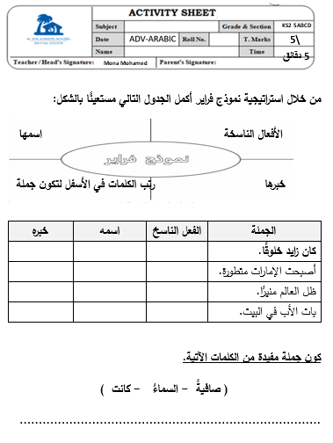
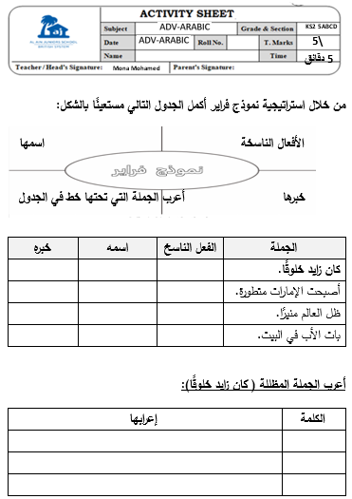
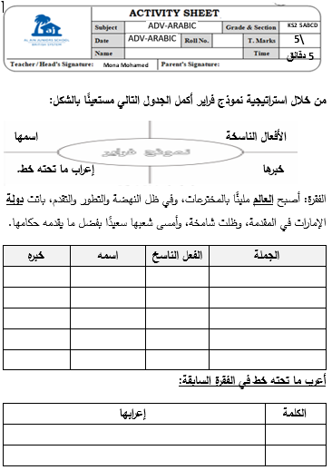
أجب عن النشاط الجماعي :

Slide 22
* | ** | *** | **** | التقييم
 |  |  |  | الانتهاء في الوقت المحدد
 |  |  |  | صحة الإجابات
 |  |  |  | العمل الجماعي
 |  |  |  | الأمانة في حل الإجابة

Slide 23


50:50
النشاط الختامي
كان وأخواتها
1- ركنا الجملة الاسمية هما:
15
$1 Million
14
$500,000
13
$250,000
12
$125,000
11
$64,000
10
$32,000
أ- الفعل و الفاعل
9
$16,000
8
$8,000
7
$4,000
ب- مبتدأ و خبر
6
$2,000
5
$1,000
4
$500
ج- الاسم و الفعل
3
$300
2
$200
1
$100

Slide 24
كان وأخواتها
50:50
2- كان تدخل على الجملة :
15
$1 Million
14
$500,000
13
$250,000
12
$125,000
11
$64,000
10
$32,000
أ- الفعلية
9
$16,000
8
$8,000
7
$4,000
ب- الاسمية
6
$2,000
5
$1,000
4
$500
3
$300
ج- الحالية
2
$200
1
$100

Slide 25
كان وأخواتها
50:50
3- ترفع كان وأخواتها اسمها المفرد ب:
15
$1 Million
14
$500,000
13
$250,000
12
$125,000
11
$64,000
10
$32,000
أ- الضمة
9
$16,000
8
$8,000
7
$4,000
ب- الألف
6
$2,000
5
$1,000
4
$500
ج- الواو
3
$300
2
$200
1
$100

Slide 26
الواجب: اذهب إلى كتاب النشاط وأجب عن السؤال رقم 3&2 صفحة 21

Slide 28



